Slide 1

সবাইকে শুভেচ্ছা

Slide 2

শিক্ষক পরিচিতি
সেলিনা খাতুন
সহকারি শিক্ষিকা (কম্পিউটার)
পোয়ালশুড়া পাটপাড়া উচ্চ বিদ্যালয়
গুরুদাসপুর, নাটোর ।

Slide 3
পাঠ পরিচিতি
শ্রেণিঃ নবম
বিষয়ঃ কৃষি শিক্ষা
অধ্যায়ঃ মাছের রোগ ও
তার প্রতীকার

Slide 4
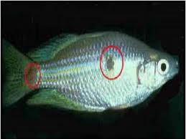
নিচের ছবি দেখে চিন্তা করে বলঃ

Slide 5
আজকের পাঠ শিরোনাম
মাছের রোগ ও তার প্রতীকার

Slide 6
শিখনফল
এই পাঠ শেষে শিক্ষার্থীরা-
১। মাছের ক্ষত রোগ কি তা বলতে পারবে।
২। মাছের ক্ষত রোগর কারণ ব্যাখ্যা করতে পারবে।
৩। রোগাক্রান্ত মাছের লক্ষণগুলো উল্লেখ করতে পারবে।

Slide 7
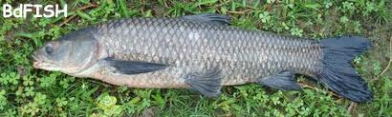
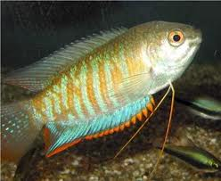
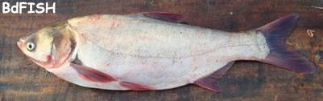
নিচের ছবি দেখে চিন্তা করে বল -

Slide 8
কর্ম পত্র -১ (একক কাজ)
প্রশ্নঃ মাছের ক্ষত রোগ কি?

Slide 9
সমাধান
১।মাছের শরীরে লাল লাল দাগ পড়ে
২। ক্রমে ক্রমে এই দাগে ক্ষতের সৃষ্টি করে। একেই ক্ষত রোগ বলে।

Slide 10
কর্ম পত্র- ২ (জোড়ায় কাজ )
প্রশ্নঃক্ষত রোগের কারণ ব্যাখ্যা কর?

Slide 11
সমাধান
১।দুষিত পানির কারণে মাছের ক্ষত রোগের সৃষ্টি হয়।
২। এটি সংক্রামক ব্যাধি ।

Slide 12
কর্মপত্র-৩ (দলীয় কাজ)
প্রশ্নঃক্ষত রোগের কারণ ও লক্ষনগুলো উল্লেখ কর?

Slide 13
সমাধান
    মাছের শরীরে লাল লাল দাগ পড়ে।
ক্রমে ক্রমে লাল দাগে ক্ষতের সৃষ্টি হয়।
মাছ স্বাভাবিক চলাফেরা করতে পারেনা।

Slide 14
মূল্যায়ন
১। মাছের ক্ষত রোগ কি বল ?
২। মাছের ক্ষত রোগ দেখতে কেমন বল?
৩।মাছের ক্ষত রোগর কারণ কি কি বল?

Slide 15
বাড়ীর কাজ
প্রশ্ন : ক্ষত রোগের প্রতিকারের উপায় গুলো ব্যাখ্যা কর ।

Slide 16

ধন্যবাদ

